Slide 1



Slide 2


Slide 3


Slide 4
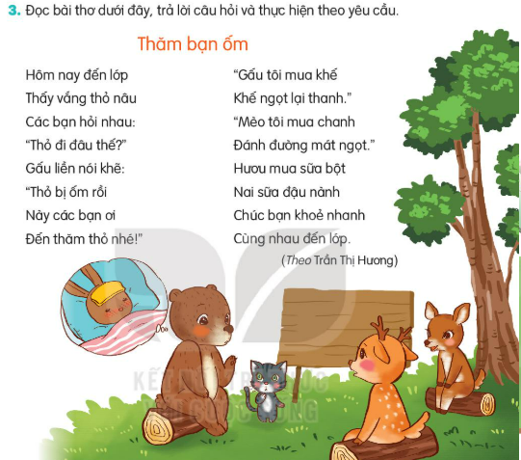
a. Vì sao thỏ nâu nghỉ học?
- Vì thỏ nâu bị ốm.
b. Các bạn bàn nhau chuyện gì?
- Các bạn bạn nhau đi thăm thỏ nâu.
- Các bạn bàn nhau mua quà thăm thỏ nâu.

Slide 5
c. Đóng vai một trong số các bạn đến thăm thỏ nâu, nói 2-3 câu thể hiện sự quan tâm, mong muốn của mình và các bạn đối với thỏ nâu.
d. Tưởng tượng em là bạn cùng lớp với thỏ nâu. Vì có việc bận, em không đến hăm thỏ nâu được. Hãy viết lời an ủi, động viên thỏ nâu và nhờ các bạn chuyển giúp.

Slide 6

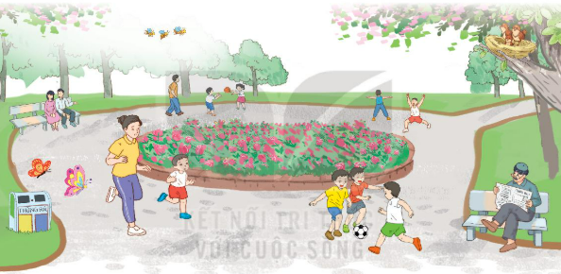
4. Quan sát tranh, tìm từ ngữ
a. Chỉ sự vật (người, đồ vật, con vật, cây cối)
M: trẻ em
b. Chỉ đặc điểm
M: tươi vui
c. Chỉ hoạt động
M: chạy nhảy

Slide 7

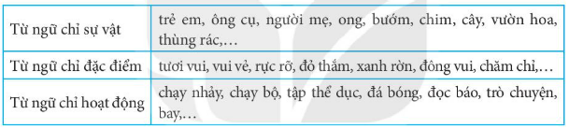

Slide 8
5. Đặt câu
Câu giới thiệu sự vật
M: Đây là công viên
- Công viên là nơi vui chơi của mọi người
- Ghế ở công viên là ghế đá,.....
b. Câu nêu đặc điểm
M: Công viên hôm nay đông vui
- Các bạn nhỏ rất vui vẻ;
- Vườn hoa thật rực rỡ,...
c. Câu nêu hoạt động
M: Mọi người đang đi dạo trong công viên.
- Cụ già đang ngồi đọc báo; Bướm đang bay lượn
- Các bạn nhỏ đang đá bóng,....

Slide 9


Slide 10
